Slide 1
객체지향 프로그래밍
- 클래스(class)
만도소프트웨어 3기
김성재

Slide 2


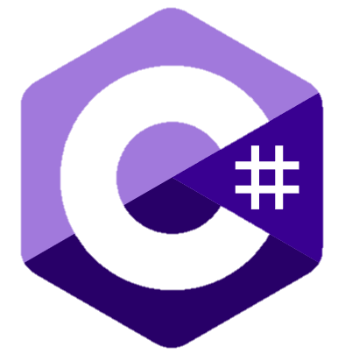



객체지향프로그래밍의 역사
객체 지향 프로그래밍OPP(Object Oriented Programming)은 객체와 클래스를 사용하여 데이터를 표현하고 조작하는 것을 강조하는
소프트웨어 개발패러다임 입니다.
OPP는 연구원들이 복잡한 시스템을 모델링하기 위해 시뮬레이션 언어를 개발하던 1960년대와 1970년대에 그 뿌리를 두고 있습니다.
Simula
1960년대
Smaltalk
1970년대
C++
1980년대
C#
2000년대
Java
1990년대

Slide 3
객체지향프로그래밍의 장점
모듈화
객체는 독립적인 모듈로 작동하므로 코드의 재 사용성이 높아짐
유지보수성
변경이 필요한 부분을 객체 단위로 수정 할 수 있기 때문에 유지보수가 용이 함
확장성
새로운 객체를 추가하거나 상속을 통해 기존 객체를 확장하여 시스템을 쉽게 확장할 수 있다.
재 사용성
객체들은 독립적으로 디자인되어 있어 다른 프로젝트에서 쉽게 재사용이 가능함

Slide 4
객체지향 프로그래밍의 이해
객체에 대한 간단한 정의
사전적 의미 : 물건 또는 대상
객체지향 프로그래밍 : 객체 중심의 프로그래밍
객체
객체
객체
“나는 과일 장수에게 두 개의 사과를 구매했다!”
데이터
행위, 기능
객체지향 프로그래밍에서는 나, 과일장수, 사과라는 객체를 등장시켜서 두 개의 사과 구매라는 행위를 실체화한다.

Slide 5
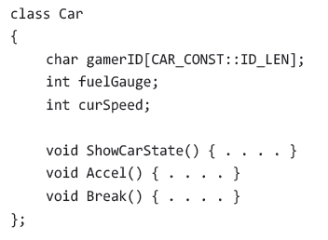
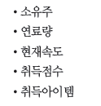
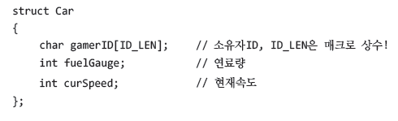

구조체
구조체의 등장 배경
연관 있는 데이터를 하나로 묶으면 프로그램의 구현 및 관리가 용이하다.
구조체는 연관 있는 데이터를 하나로 묶는 문법적 장치이다.
키워드 struct를 대신해서 class를 사용한 것이 유일한 외형적 차이점이다.

Slide 6
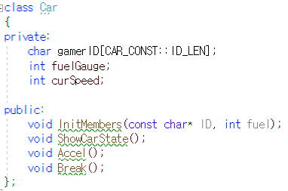
객체(Object), 맴버변수, 맴버함수
왼쪽의 Car 클래스를 대상으로 생성된 변수를 가리켜 ‘객체’라 한다.
왼쪽의 Car 클래스 내에 선언된 변수를 가리켜 ‘(필드)멤버 변수’라 한다.
왼쪽의 Car 클래스 내에 정의된 함수를 가리켜 ‘(메소드)멤버 함수’라 한다.

Slide 7
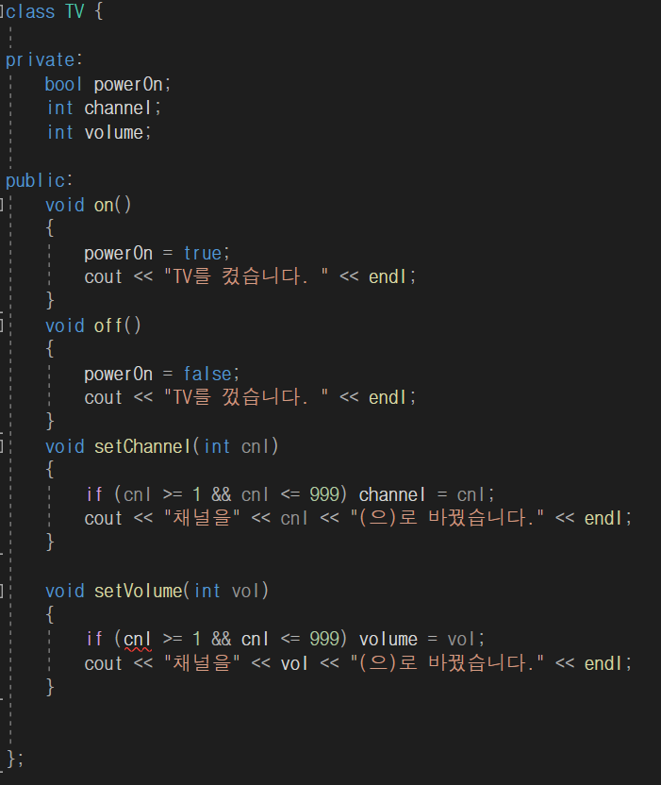
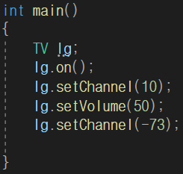
접근 제어 지시자
public 외부 접근 가능, 자식 클래스 접근 가능
private 외부 접근 불가능, 자식 클래스 접근 불가능
protected 외부 접근 불가능, 자식 클래스 접근 가능 (상속 가능)
캡슐화
private!
public!
TV의 메소드는 public이므로 클래스의 외부에
해당하는main 함수에서 접근 가능! 실수 방지 가능

Slide 8
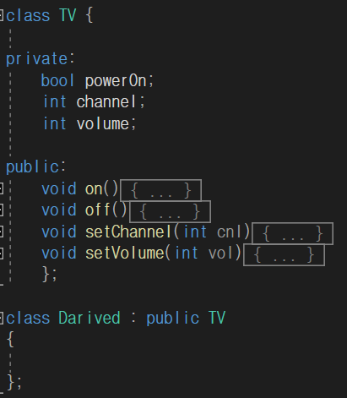
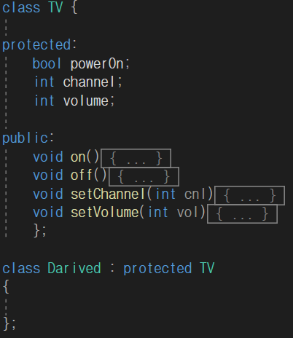
private 상속 불 가능
protected 상속 가능

